Slide 1
LE PROJET
LABORATOIRE
De Dal Compare LOUIS, MOULIS Clément,
VILLEMAGNE Maureen, CLUZET Valentin

Slide 2
Sommaire
LE PROJET
Présentation du Projet Laboratoire :
Qu’est-ce que c’est?
La phase de Test
ISO LIVE
Automatisation
Initialisation d’autres machines
Pare-feu
Routeur
Onduleur
Difficultés rencontrées
LABORATOIRE

Slide 3
INTRODUCTION
Division en trois groupes
Composition des groupes
Groupe 6
TEST
INVENTAIRE
RESET

Slide 4
RESET
Réinitialisation des appareils
But :
Enlever l’OS
Dé-partitionner les disques durs
Avoir une machine sortie d’usine
PC fixes, routeurs, pare-feu et onduleurs
Aidés des fichiers excel

Slide 5
Automatisation du reset des ordinateurs
Problématique : Comment automatisé le reset d'un ordinateur?
Livre des charges pour le projet :
Détecter toutes les partitions présentes
Supprimer toutes les partitions nécessaires
Notes:
Donc je me suis occupé du reset des ordinateurs, plus précisément j'ai travaillé sur un outil pour facilité et automatisé le processus.

Slide 6
Automatisation du reset des ordinateurs
Recherche :
Clé USB bootable + ISO live
Commande fdisk sur linux pour supprimer partitions
Automatiser au travers d'un script shell
Notes:
Après avoir établi le cahier des charges, nous avons fait des recherches et nous avons décidé de passé par une clé bootable contenant un iso Live linux.
Clé bootable : fait avec rufus
ISO live debian classic
Commande :
mount
Sudo fdisk -l
sudo fdisk /dev/sda
//selection disque// w (for write)

Slide 7
Automatisation du reset des ordinateurs
Problème rencontré :
Transfert du script
Stockage du script
Usabilité
Solutions :
Mise en place d'un github
Mise en place d'une partition persistante sur la clé bootable
Création d'un raccourci qui ouvre la console et lance le script
Autorisation read/write/execute
Notes:
Transfert du script => mise en place d'un github
Stockage du script => mise en place d'une partition persistante sur l'usb
Usabilité => création d'un raccourcis
Avant utilisé debian standard, maintenant utilise un debian gnome, un script shell

Slide 8
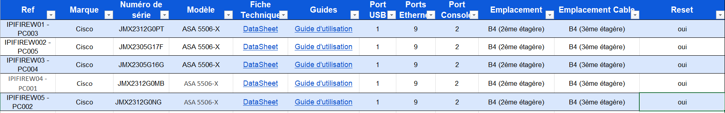
RESET UN PARE-FEU

Slide 9
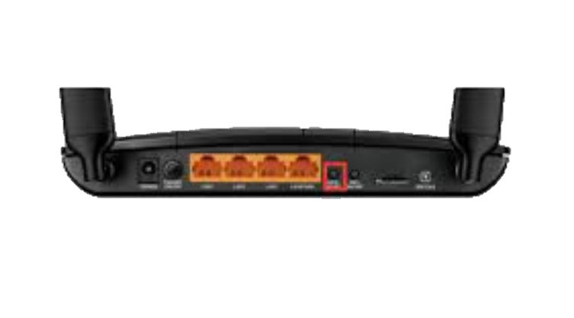
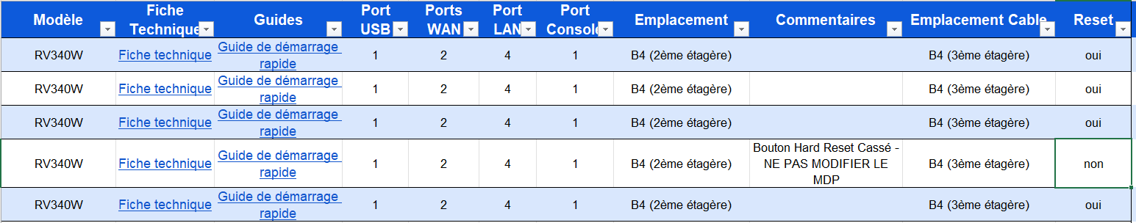
RESET DE ROUTEUR
Bouton reset

Slide 10
RESET UN ONDULEUR

Slide 11
Les difficultés rencontrées
Pas assez de séances pour les réseaux
Pas assez de séances en commun (aucune)
Pas accès au Labo pendant les séances

